Slide 1

DHT22 Temperatur und Luftfeuchtigkeit
MIC-Projekt WS 2022/2023
Julian Ratzlaf
Felix Baumgart

Slide 2
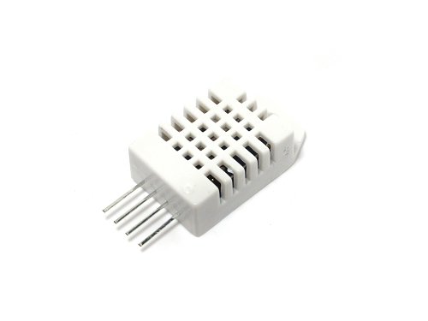
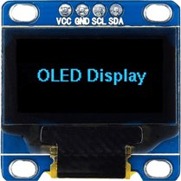
Gliederung
Hardware
Sensor DHT22
OLED
dsPIC33
Abbildung 1
Abbildung 2

Slide 4
Quellen

